Slide 1
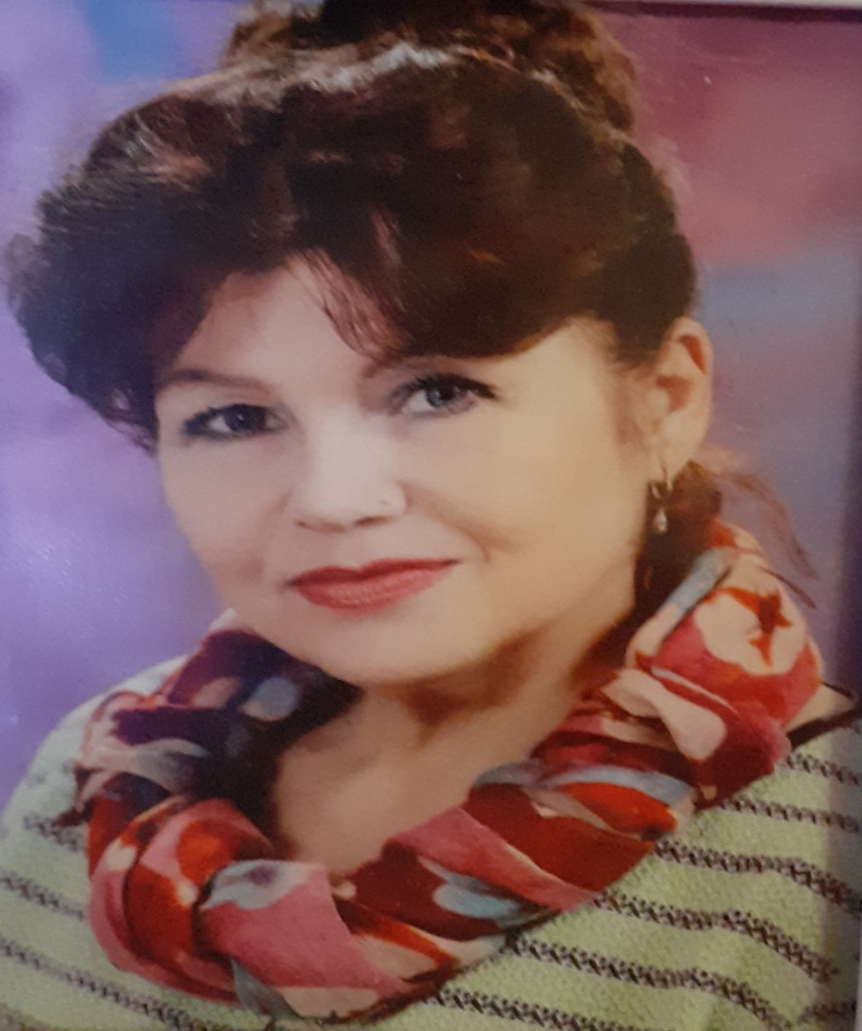
Кружок : « Мастерская игрушек»
Педагог дополнительного образования Степаненко Надежда Владимировна
первая квалификационная категория
Педагогический стаж работы : 27лет
Тел. 8 914 325 29 39
Notes:
Муниципальное бюджетное учреждение ДО «ДДТ»

Slide 2
Программа кружка «Мастерская игрушек» знакомит детей с различными видами декоративно-прикладного творчества
В процессе обучения дети познакомятся с различными материалами техниками работы, такими как:
Валяние;
Декупаж;
Квилинг;
Бумагапластика;
Конструирование;
Работа с природным материалом;
Лепка.
В процессе практической деятельности обучающиеся составляют композиции, изготавливают сувениры,
участвуют в выставках и ярмарках

Slide 3
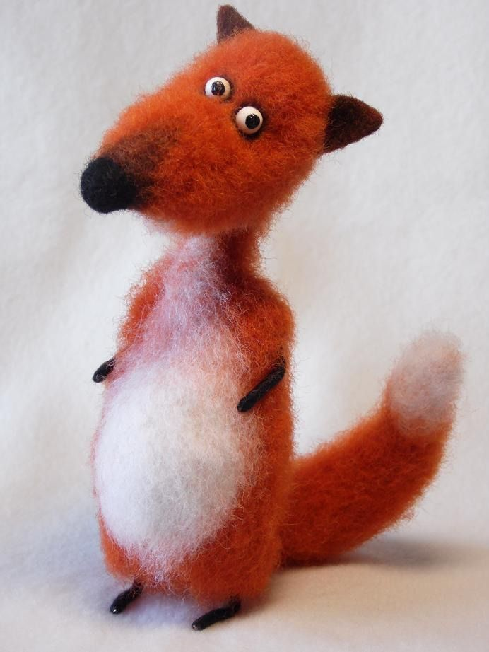
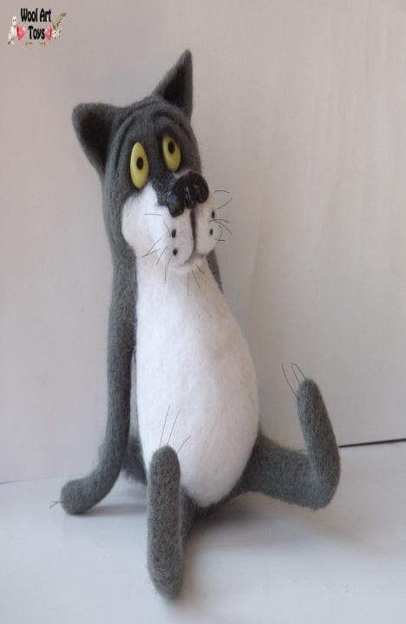
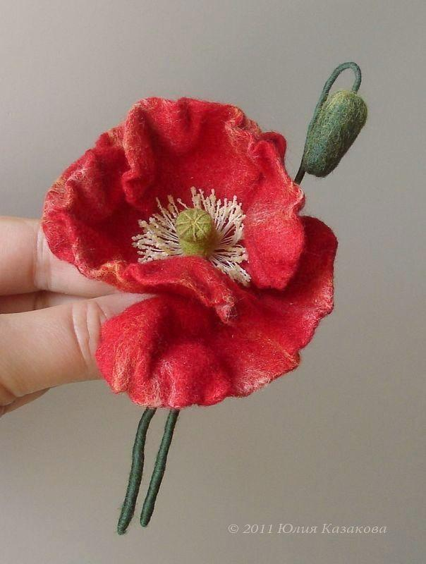
.
Кружок –это среда общения и совместной деятельности , в которой можно проверить себя, свои возможности, определиться и адаптироваться в заинтересовавшей сферы занятости.
Notes:
Кружок –это среда

Slide 4
Основной целью: своей работы считаю, создание благоприятных условий для самореализации личности
Notes:
Кружок : « Мастерская игрушек» Степаненко Надежда Владимировна

